Slide 1

生信技能树
Biotrainee.com
转录组分析入门
实战练习
沈梦圆
2017/12/10

Slide 2
目录
入门 实战
1 背景
2 数据分析前（Pre-analysis）
2.1 实验设计
2.2 测序设计
2.3 质量控制
3 RNA-seq数据分析（Core-analysis）
3.1 转录本分析
3.2 差异表达分析
3.3 功能分析
4 其他分析(Advanced-analysis)
4.1 可视化
4.2 其他RNA-seq应用
4.3 多种数据整合分析
5 展望
6 比对定量实战
7 差异表达分析实战
8 功能分析实战
Notes:
新一代测序技术在爆炸式发展的同时，也衍生出许多其他技术创新。RNA-Seq就是其中之一，这项技术使我们对细胞发育及其调控机制的理解，达到了前所未有的深度和广度。
RNA-seq可以获得相当惊人的数据量，而这恰恰是一柄双刃剑。
丰富的数据量蕴含着大量的宝贵信息，但这样的数据需要复杂的生物信息学分析，才能从中提取到有意义的结果。
正因如此，数据分析可以说是RNA-seq的重中之重。
RNA-seq有非常广泛的应用，但没有哪个分析软件是万能的。
科学家们一般会根据自己的研究对象和研究目标，采用不同的数据分析策略。
现在人们已经发表了大量的RNA-seq和数据分析方案，对于刚入门的新手来说难免有些无所适从。
这篇文章概述了RNA-seq生物信息学分析的现行标准和现有资源，为人们提供了一份RNA-seq数据分析指南，可以作为开展RNA-seq研究的宝贵参考资料。
这份指南覆盖了RNA-seq数据分析的所有主要步骤，比如质量控制、读段比对、基因和转录本定量、差异性基因表达、功能分析、基因融合检测、eQTL图谱分析等等。
研究人员绘制的RNA-seq分析通用路线图(标准Illumina测序)，将主要分析步骤分为前期分析、核心分析和高级分析三类。
前期预处理包括实验设计、测序设计和质量控制。
核心分析包括转录组图谱分析、差异基因表达和功能分析。
高级分析包括可视化、其他RNA-seq技术和数据整合。
研究人员在文章中探讨了每个步骤所面临的挑战，也评估了一些数据处理方法的潜力和局限性。
此外，他们还介绍了RNA-seq数据与其他数据类型的整合，将基因表达调控与分子生理学和功能基因组学关联起来，这种研究方式如今越来越受到研究者的欢迎。
这篇文章在结尾处介绍了一些为转录组领域带来改变的新技术，特别是单细胞RNA-seq和长读段测序技术带来的机遇和挑战。

Slide 3
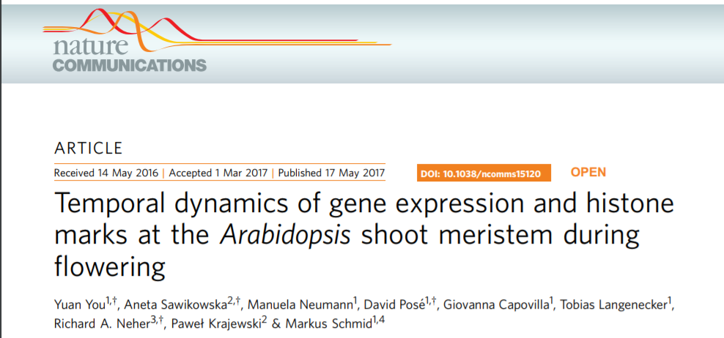
实战
项目一：https://github.com/twbattaglia/RNAseq-workflow
项目二：http://www.bio-info-trainee.com/2809.html
项目三：http://www.biotrainee.com/thread-1750-1-1.html

Slide 4
6 比对定量实战
Salmon流程
Subread流程
Notes:
谁跟谁比，都有意义，不要那么绝对。
只要在文章里自圆其说就可以了，每个阶段跟0比，随着发育时间的变化；
生物信息学最重要就是看图说话，看到什么就把他说出来就好。

Slide 5
7 差异表达分析实战
• Salmon quant文件转为表达矩阵
• 构造设计矩阵
• 使用DESeq2进行差异分析
• 使用run_DEG.R进行差异分析
https://github.com/jmzeng1314/my-R/tree/master/DEG_scripts
Notes:
谁跟谁比，都有意义，不要那么绝对。
只要在文章里自圆其说就可以了，每个阶段跟0比，随着发育时间的变化；
生物信息学最重要就是看图说话，看到什么就把他说出来就好。

Slide 6
8 功能分析实战
导入差异分析结果，判断显著差异基因
画个火山图看看挑选的差异基因合理与否
显著差异基因的GO/KEGG注释
OrgDb类型注释数据学习，了解基因注释原理其实是ID转换
http://www.biotrainee.com/jmzeng/markdown/tair-deg-annotation.html

Slide 7

本节结束
生信技能树
Biotrainee.com

